Slide 1
I Ежегодный родительский форум «Безопасное детство»
Современные подходы к профилактике деструктивного поведения
Елизарова Ю.Г., педагог-психолог МБОУ Бурмакинской СОШ №1
Самодурова О.А., педагог-психолог МОУ Бурмакинской СОШ №2

Slide 2
Деструктивное поведение - разрушительное поведение, отклоняющееся от медицинских и психологических норм, приводящее к нарушению качества жизни человека, снижению критичности к своему поведению, когнитивным искажениям восприятия и понимания происходящего, снижению самооценки и эмоциональным нарушениям, что, в итоге, приводит к состоянию социальной дезадаптации личности, вплоть до ее полной изоляции

Slide 3
Признаки деструктивного поведения
поведение, которое не соответствует общепринятым или официально установленным социальным нормам,
вызывает негативную оценку со стороны других людей (социальные санкции),
наносит реальный ущерб самой личности или окружающим людям,
стойко повторяется (многократно или длительно),
рассматривается в пределах медицинской нормы,
сопровождается явлениями социальной дезадаптации.

Slide 4
Формы деструктивного поведения
Деструкция, направленная вовне
• уничтожение или причинение ущерба другому человека (убийство), разрушение его личности - жестокое обращение; агрессивное поведение
• разрушение социума или определенных общественных отношений - моббинг, неблагоприятный психологический климат
• разрушение неодушевленных предметов, архитектурных памятников и других произведений искусства - вандализм
• разрушение природной среды (экологический терроризм) – экоцид
Аутодеструкция
• умышленное физическое уничтожение человеком самого себя и саморазрушение личности - суициды и саморазрущающее поведение
• злоупотребление психоактивными веществами (алкоголизм, токсикомания, наркотическая зависимость) - зависимость ПАВ
• патологическая нехимическая зависимость: интернет-аддикция, гэмблинг (патологическую страсть к азартным играм), и другие, приводящие к деструктивным изменениям личности - гаджет-аддикции; пищевые нарушения и т.д.

Slide 5
Теории понимания причин деструктивного поведения
Теория контроля. (У. Реклесс, И. Най, и Т. Хирши). Контролирующее влияние на человека общественных связей. Те, кто хочет быть частью общества, стараются уважать писаные и неписаные законы. Обычно деструктивное поведение детей связано с тем, что у них нет друзей, которые уважали бы социальные нормы.
Теория аномии (Р. Мертон) Деструкция - результат аномии. Аномией называют особое состояние личности, которое связано с потерей ценностных ориентаций. Причины деструктивного поведения объясняются тем, что личность растерянна и не знает, как ей действовать в неоднозначной обстановке.
Теория ярлыков. (Г. Беккер) Если на ребенке ставят клеймо девианта, то он начинает себя вести соответствующим образом. Возникает первичное деструктивное поведение. Если «ярлык» продолжает существовать, и поведение подростка оценивается исключительно с этой позиции то развивается вторичное деструктивное поведение, которое является реакцией на ярлык.

Slide 6
Психопрофилактическая работа
Работа с педагогами (консультации, семинары, тренинги на тему бесконфликтного общения; реализация программы по профилактике эмоционального выгорания педагогов)
Работа с родителями (психологические консультации, родительские собрания на тему бесконфликтного общения, работа в рамках ППк ОУ)
Работа с воспитанниками
-Мультфильмы (для более старших детей – в формате киноклуба)
- Игры-ситуации
- Сказкотерапия
- Куклотерапия
- Песочная терапия

Slide 7
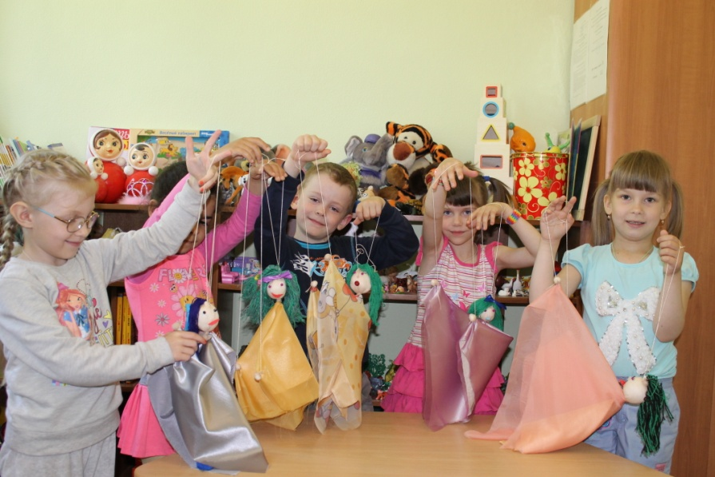
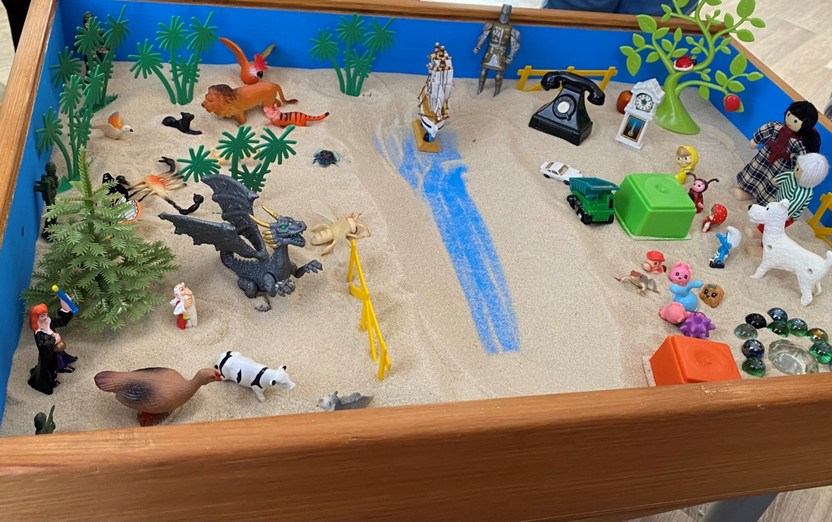
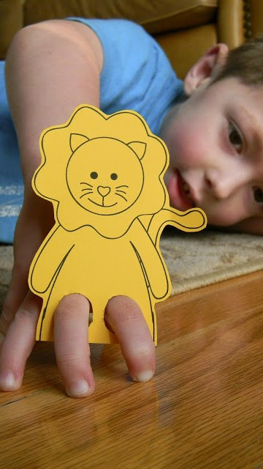
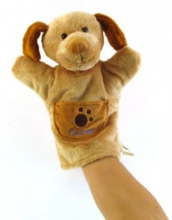
Куклотерапия — метод психологической помощи детям, подросткам и их семьям, заключающийся в коррекции их поведения посредством использования кукол.
Песочная терапия - метод, предоставляющий ребенку возможность избавиться от психологических травм с помощью перенесения на плоскость песочницы фантазий, формирования контроля над своими внутренними побуждениями.

Slide 8
Особенности личностных характеристик подростка, склонного к деструктивному поведению:
-отсутствие мотивации достижения;
-высокий уровень самосознания, отсутствие навыков рефлексии;
-несформированность функции прогноза;
-слабое развитие самоконтроля, самодисциплины;
-эмоциональная неустойчивость;
-низкий уровень самооценки ;
-тенденция к уходу от реальности в стрессовой ситуации;

Slide 9
-противоречивость самооценки и уровня притязаний;
-тип реакции на фрустрирующую ситуацию с фиксацией на самозащите, обусловленной неуверенностью в себе.

Slide 10
Буллинг – агрессивное преследование одного из членов коллектива со стороны другого члена коллектива (или группы).
Характерные признаки травли:
-неравенство сил;
-повторяемость;
-высокая чувствительность жертвы.

Slide 11
Кто чаще всего подвергается буллингу в школьной среде?
-дети с особенностями внешности;
-имеющие особенности дикции, движений и пр.;
-те, кто выделяются хорошей учебой и примерным поведением или отстающие в учебе;
-те, кого недолюбливают учителя и те, кто ходит в «любимчиках»;

Slide 12
-те, кто недостаточно хорошо знают русский язык;
-дети, отличающиеся манерами поведения, одежды, внешними атрибутами;
-дети из семей с низким материальным достатком;
-ребята с повышенной эмоциональностью;
-испытывающие проблемы с коммуникация-
ми.

Slide 13
Формы буллинга
Прямой буллинг:
-физическая агрессия;
-вербальный буллинг;
-социальный буллинг.
Косвенный буллинг.
Кибербуллинг.
А также:
-вымогательство;
-повреждения и иные действия с имуществом.

Slide 14
Правильные действия образовательной организации
1.Наблюдение и анализ.
2.Важно исключить неправильное реагирование на ситуацию.
3.Дать однозначную оценку этому явлению для группы, класса и обозначить травлю как проблему группы.
4.Определенность позиции взрослого человека и его проактивная, гуманистическая позиция.

Slide 15
5.Активизировать моральное чувство и сформулировать выбор.
6.Наблюдать за детьми.
7.С пострадавшим проводить индивидуаль-ную работу по предотвращению последствий буллинга.
8.Проводить работу с классом по сплочению.

Slide 16
Элементы восстановительных приемов в работе классного руководителя
Элемент «Восстановительные вопросы».
Элемент «Организация коммуникации в круге».
Элемент «Обращение к нереализованному позитивному стремлению».

Slide 17
Благодарим за внимание!

